Slide 1
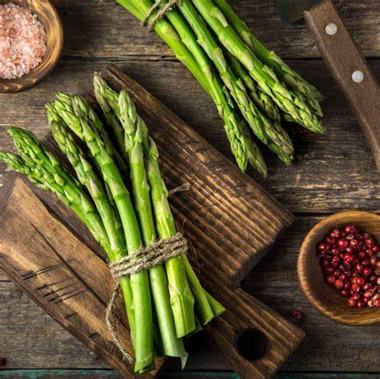
Penanganan Pascapanen Asparagus (Asparagus officinalis)
Kelompok 4
Ari Suryaningsih 201412024
Deka Delta Lita 2014121028
Sadam Husein Abdullah Elkatiri 2014121026

Slide 2
Asparagus merupakan salah satu jenis sayuran yang memiliki laju respirasi sangat tinggi yaitu diatas 60 mg/kg pada suhu 5°C. Tingginya laju respirasi mengakibatkan asparagus sangat rentan terhadap kerusakan. Potensi masa simpan asparagus relatif singkat yaitu dibawah dua minggu. Kerusakan yang paling mempengaruhi mutu asparagus adalah kerusakan fisik akibat tekanan mekanis pendistribusian.
Salah satu cara untuk mengurangi kerusakan mekanis asparagus pada proses pendistribusian adalah memperhatikan bahan pengemas serta cara penempatan asparagus dalam pendistribusian. Gesekan pada kemasan memberikan dampak kerusakan mekanis pada produk hortikultura, sehingga laju respirasi akan meningkat dan menimbulkan kemunduran mutu.

Slide 3
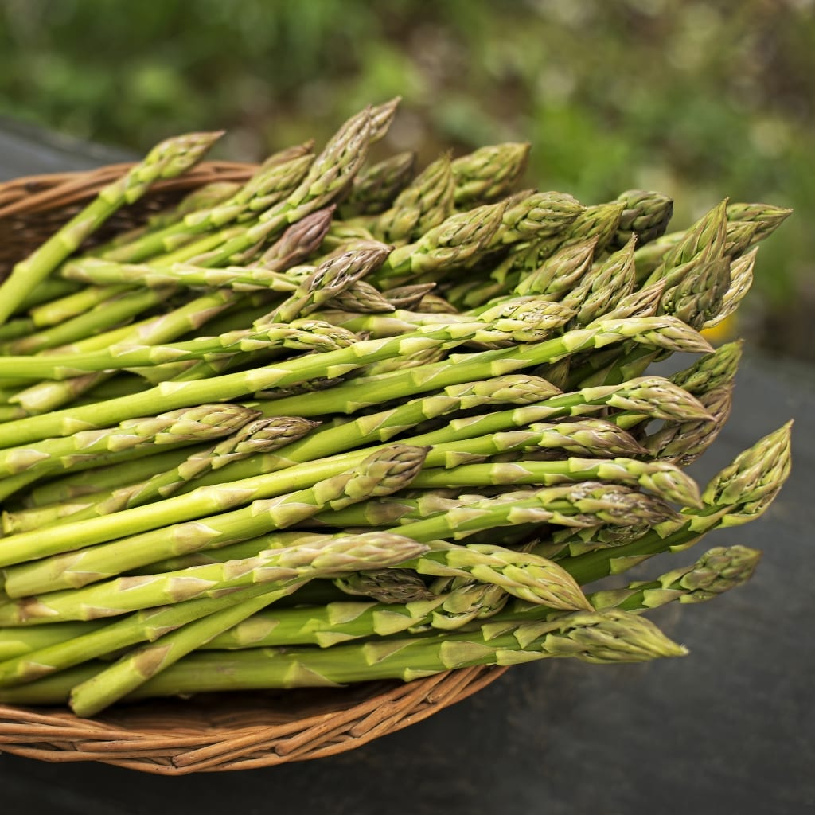
METODOLOGI
Penelitian ini dilaksanakan pada jalur distribusi asparagus dari petani di Kecamatan Petang, Kabupaten Badung Bali hinggs pengecer di Denpasar pada bulan Februari hingga April tahun 2019. Alat yang digunakan dalam penelitian ini adalah daftar pertanyaan berupa kuesioner, cutter, kotak styrofoam dengan dimensi ukuran 36x28x32 cm, penyekat berupa papan styrofoam dengan ketebalan 2 cm, timbangan digital, penggaris dan meteran. Bahan yang digunakan adalah asparagus yang berasal dari petani di Kecamatan P
Penelitian ini menggunakan snowball sampling untuk mengetahui jalur distribusi asparagus dengan survey lapangan dan wawancara secara langsung menggunakan
kuesioner. Penentuan sampel petani sejumlah 67 dari 155 orang ditentukan menggunakan slovin sampling.
Penelitian ini dilakukan dalam 2 tahap, yaitu pemberian kuesioner pada seluruh sampel. Metode analisis yang digunakan untuk mengetahui perbedaan antara sebelum dan sesudah perbaikan penanganan asparagus pada penelitian ini adalah uji beda rata-rata (Uji T)

Slide 4
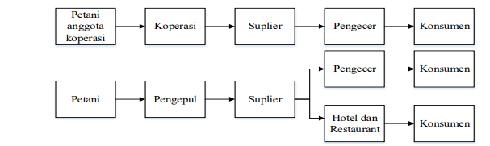
Jalur distribusi asparagus dari petanai ke pengecer di Denpasar

Slide 5
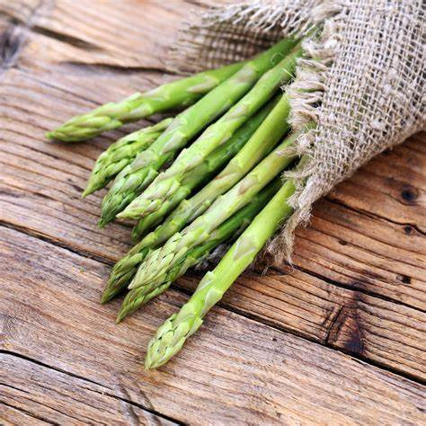
Sistem Penanganan Pascapanen di Tingkat Petani
Penanganan pada dasarnya bertujuan
menekan kerusakan serta memperpanjang umur simpan selama pendistribusian komoditi hortikultura. Asparagus yang telah memiliki diameter ±2cm dan tinggi batang ±30 cm siap untuk dilakukan pemanenan.Pemanenan dilakukan dengan menggunakan pisau pemotong. Penggunaan pisau untuk mempermudah dalam memotong batang asparagus yang siap dipanen tanpa melukai batang lain

Slide 6
Sistem Penanganan Pascapanen di Tingkat Koperasi
Sistem penanganan pascapanen di tingkat koperasi dimulai dari sortasi kemudian dilakukan grading. Pengemasan yang dilakukan koperasi terdapat dua jenis yaitu kemasan primer dan sekunder. Usai pengemasan, asparagus disimpan selama ±20 jam dalam chiller penyimpanan dengan suhu 4−5°C. Tahap terakhir, asparagus didistribusikan kepada supplier di Denpasar dengan mobil box berpendingin.

Slide 7
Sistem Penanganan Pascapanen di Tingkat Pengepul
Sistem penanganan pascapanen asparagus pada tingkat pengepul dimulai dari tahap sortasi. Asparagus yang telah disortasi kemudian dilakukan grading berdasarkan ukuran diameter dan bentuk batang. Asparagus dimasukkan dalam keranjang dan ditata dengan penempatan secara horizontal tanpa melakukan pendinginan.

Slide 8
Sistem Penanganan Pascapanen di Tingkat Supplier
Sistem penanganan pascapanen asparagus pada tingkat supplier dimulai dari tahap sortasi. Asparagus yang telah lolos sortasi ditimbang dan grading. Selanjutnya asparagus dikemas menggunakan plastic wrap pada seluruh bagian batang asparagus. Asparagus yang telah dikemas kemudian disimpan dalam chiller pendingin yang memiliki suhu 4−5°C sebelum dilakukan pengangkutan ke supermarket, hotel dan restaurant yang dituju.

Slide 9
Sistem Penanganan Pascapanen di Tingkat Pengecer
Asparagus yang sampai pada pengecer dilakukan penimbangan dan pengecekan atau sortasi. Kemasan asparagus yang mengalami kerusakan selama pendistribusian dilakukan pembungkusan ulang apabila terdapat kemasan yang rusak dan berlubang. Tahap terakhir adalah pemajangan asparagus pada lemari pemajangan atau display chiller.

Slide 10
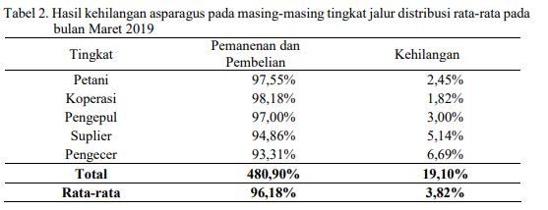
Dampak Penanganan Sistem Distribusi terhadap Kehilangan Pascapanen

Slide 11
Dampak Penanganan Sistem Distribusi terhadap Kehilangan Pascapanen
Besar kehilangan asparagus pada jalur distribusi dipengaruhi oleh penanganan pascapanen yang diterapkan pada setiap jalur. Kehilangan saat sortasi asparagus pada tingkat petani ditandai dengan cacar pada batang asparagus. Permasalahan selanjutnya disebabkan oleh ketidaktahuan petani terhadap cara pemotongan asparagus yang benar dan waktu yang tepat untuk pemanenanan. Penyebab kehilangan asparagus pada tingkat koperasi sebagian besar akibat pucuk asparagus yang mekar dan timbul gejala kebusukan.

Slide 12
Kehilangan pada tingkat pengepul disebabkan oleh lama waktu tunggu dalam penanganan pascapanen serta tidak dilakukan pendinginan pada komoditi. Kehilangan pada asparagus di tingkat suplier sebagian besar karena batang asparagus yang lembek akibat perubahan suhu dan asparagus yang lecet dan patah akibat pendistribusian. Kehilangan pada asparagus di tingkat pengecer disebabkan oleh batang asparagus yang layu.

Slide 13
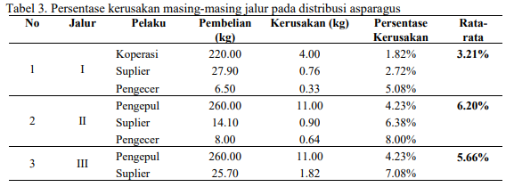
Dampak Penanganan terhadap Pascapanen Asparaguus
Dampak kerusakan lain disebabkan oleh pengaturan suhu yang belum mencapai karakteristik suhu untuk asparagus. Persentase kerusakan pada masing-masing jalur distribusi asparagus dan dampak penanganan.

Slide 14
Dampak Perbaikan Pascapanen terhadap Kerusakan Asparaguus
Dampak upaya perbaikan dilakukan dengan mengamati faktor kerusakan visual asparagus yaitu jumlah asparagus bersisik dan jumlah asparagus layu. Penempatan secara vertical memiliki dampak dalam mengurangi tekanan pada pucuk asparagus. Pucuk asparagus merupakan bagian yang sangat rentan mengalami kerusakan. Tekanan berlebih pada ruang kemasan akan berpengaruh terhadap kerusakan mekanis yang dialami selama pendistribusian komoditi. pengemasan menggunakan box styrofoam dengan posisi vertical mampu mengurangi kerusakan asparagus pada pendistribusian sebesar 7,81%.

Slide 15
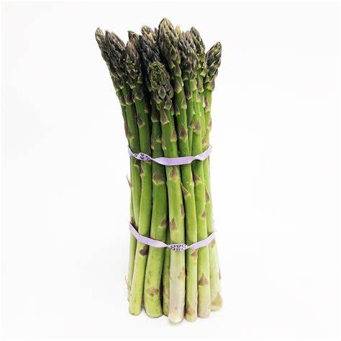
KESIMPULAN
Terdapat tiga jalur distribusi asparagus daripetani di Kecamatan Petang hingga pengecer di Denpasar yaitu jalur I (Petani→ Koperasi→ Supplier→Pengecer→ Konsumen, jalur II (Petani→Pengepul→ Supplier→ Pengecer→ Konsumen) dan jalur III (Petani→ Pengepul→ Supplier →Konsumen).
Penanganan pascapanen mulai dari tingkat petani sampai ke pengecer meliputi pemanenan, pembersihan, pemotongan,sortasi, grading, pengikatan,penyimpanan, pengemasan,pendistribusian, dan pemajangan.Dampak penanganan terhadap kehilangan di tingkat petani 2,45% (tidak signifikan),tingkat koperasi 1,8% (tidak signifikan), tingkat pengepul 4% (tidak signifikan),tingkat supplier 5,14% (signifikan) dan tingkat pengecer 6,69% (signifikan)
Perlakuan pengemasan menggunakan box styrodoam dengan posisi vertical mampu mengurangi kerusakan asparagus pada pendistribusian dengan presentase sebesar 7.81 %

Slide 16
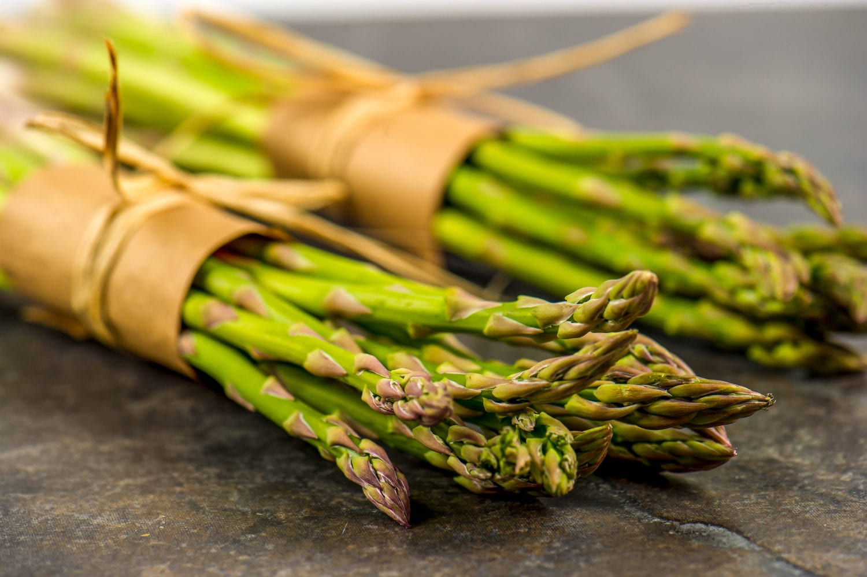
TERIMKASIH

